Slide 1


EFNAFRÆÐI 2e
Kafli 1 GRUNNHUGTÖK
PowerPoint myndasýning

Slide 2
Efnisyfirlit kafla
1.1 Efnafræði í samhengi
1.2 Hamir og flokkun efnis
1.3 Eðlis- og efnafræðilegir eiginleikar
1.4 Mælingar
1.5 Óvissa, réttleiki og nákvæmni mælinga
1.6 Stærðfræðileg úrvinnsla mæliniðurstaðna

Slide 3
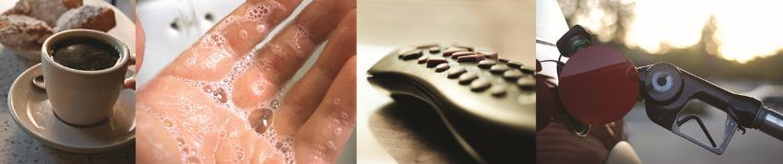
Mynd 1.1
Efni og efnafræðileg ferli eru nauðsynleg fyrir tilvist okkar, þau veita okkur næringu, halda okkur hreinum og heilbrigðum, eru notuð til að framleiða rafeindatæki, gera samgöngur mögulegar og margt fleira. (myndauðkenni „vinstri“: breytt verk eftir „vxla“/Flickr; myndauðkenni „vinstri miðja“: breytt verk eftir „the Italian voice“/Flickr; myndauðkenni „hægri miðja“: breytt verk eftir Jason Trim; myndauðkenni „hægri“: breytt verk eftir „gosheshe“/Flickr)

Slide 4
Námsmarkmið
1.1 Efnafræði í samhengi
  Gera grein fyrir sögulegri þróun efnafræðinnar
  Nefna dæmi um mikilvægi efnafræði í daglegu lífi
  Lýsa vísindaaðferðinni
  Gera greinarmun á tilgátum, kenningum og lögmálum
  Nefna dæmi sem lýsa stórsæjum, smásæjum og táknrænum sviðum

Slide 5
Efnafræði í samhengi
Efnafræði er rannsókn á samsetningu, eiginleikum og víxlverkunum efnis.
Tilraunir til að skilja hegðun efnis ná meira en 2,500 ár aftur í tímann.
  Grikkir: Efni samanstendur af fjórum frumefnum: jörð, lofti, eldi og vatni.
  Gullgerðarmenn reyndu að breyta „óæðri málmum“ í „eðalmálma“.

Slide 6
Mynd 1.2
Þessi mynd sýnir vinnustofu gullgerðarmanns um 1580. Þótt gullgerðarlist hafi lagt ýmislegt gagnlegt af mörkum til þess hvernig meðhöndla megi efni, var hún ekki vísindaleg á nútímavísu. (mynd: Chemical Heritage Foundation)

Slide 7
Efnafræði: Miðlæg vísindagrein
Efnafræði er nátengd fjölmörgum öðrum STEM-greinum.

Slide 8
Mynd 1.3
Þekking á efnafræði er lykilatriði til að skilja fjölmargar vísindagreinar. Þetta skýringarmynd sýnir aðeins nokkur af tengslunum milli efnafræði og annarra fræðasviða.

Slide 9
Efnafræði og daglegt líf
Dæmi um efnafræði í daglegu lífi:
  Melting matar
  Nýmyndun fjölliða fyrir fatnað, eldhúsáhöld og kreditkort
  Hreinsun hráolíu í bensín og aðrar vörur
Eftir því sem þú heldur áfram í þessu námskeiði muntu uppgötva:
  Mörg mismunandi dæmi um breytingar á samsetningu og byggingu efnis.
  Hvernig á að flokka þessar breytingar á efni og skilja hvernig þær eiga sér stað.
  Orkubreytingarnar sem fylgja þessum breytingum á efni.

Slide 10
Vísindalega aðferðin
Efnafræði er vísindagrein sem byggir á athugunum og tilraunum.
Efnafræðingar setja oft fram tilgátu: bráðabirgðaskýringu á athugunum.
Lögmál vísindanna draga saman mikinn fjölda tilraunaathugana og lýsa eða spá fyrir um einhvern þátt náttúrunnar.
Kenning: Vel rökstudd, yfirgripsmikil og prófanleg skýring á tilteknum þætti náttúrunnar.

Slide 11
Svið efnafræðinnar
Efnafræðingar rannsaka og lýsa hegðun efnis og orku á þremur mismunandi sviðum.
Stórsæja sviðið er okkur kunnuglegt: Það er heimur hversdagslegra hluta sem eru nógu stórir til að skynjast beint með sjón eða snertingu manna.
Smásæja svið efnafræðinnar er nær alltaf aðeins hægt að kanna í huganum. Forskeytið míkró- kemur einnig úr grísku og merkir „lítið“. Sumir þættir smásæja sviðsins eru sýnilegir í smásjá.
Táknræna sviðið inniheldur sérhæft tungumál sem notað er til að tákna hluta stórsæja og smásæja sviðsins, svo sem efnatákn.

Slide 12
Mynd 1.4
Vísindalega aðferðin fylgir ferli sem er svipað því sem sýnt er á þessari skýringarmynd. Allir helstu þættirnir eru sýndir, í nokkurn veginn réttri röð. Vísindalegar framfarir eru sjaldnast snyrtilegar og einfaldar: Þær krefjast opinnar rannsóknar og endurskoðunar á spurningum og hugmyndum í kjölfar niðurstaðna.

Slide 13
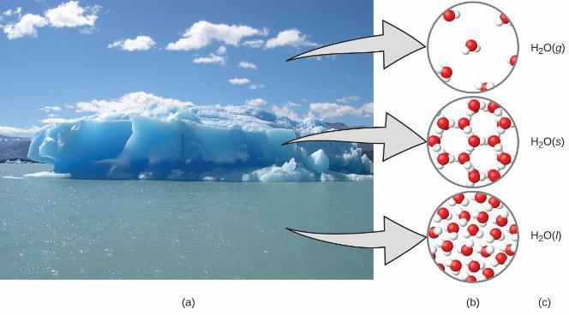
Mynd 1.5
(a) Raki í lofti, ísjakar og hafið tákna vatn á stórsæja sviðinu. (b) Á sameindastigi (smásæja sviðinu) eru gassameindir langt frá hver annarri og óskipulagðar, sameindir í föstu vatni eru þétt saman og skipulagðar, og sameindir í vökva eru þétt saman og óskipulagðar. (c) Formúlan H2O táknar vatn, og (g), (s) og (l) tákna fasa þess. Athugið að ský samanstanda í raun af annaðhvort mjög litlum vatnsdropum eða föstum vatnskristöllum; vatnsgufa í andrúmslofti okkar er ósýnileg berum augum, þótt hún geti fundist sem raki. (mynd a: breyting á verki eftir „Gorkaazk“/Wikimedia Commons)

Slide 14
Hæfniviðmið
1.2 Hamir efnis
  Lýsa grunneiginleikum hvers hams efnis: fasts efnis, vökva og gass
  Gera greinarmun á massa og þyngd
  Beita lögmálinu um varðveislu massa
  Flokka efni sem frumefni, efnasamband, einsleita blöndu eða misleita blöndu með tilliti til hams og samsetningar
  Skilgreina og gefa dæmi um frumeindir og sameindir

Slide 15
Hamsar og flokkun efnis
Efni: Allt sem tekur pláss og hefur massa.
Þrír algengustu hamsar efnis:
  Fast efni er stíft og hefur ákveðna lögun.
  Vökvi flæðir og tekur á sig lögun ílátsins.
  Gas tekur bæði á sig lögun og rúmmál ílátsins.

Slide 16
Mynd 1.6
Þrjú algengustu ástandsstig eða fasar efnis eru fast efni, vökvi og gas.

Slide 17
Rafgas: Fjórði hamur efnis
Rafgas: Gaslaga hamur efnis sem inniheldur umtalsvert magn af rafhloðnum ögnum.
Rafgas hefur einstaka eiginleika sem greina það frá venjulegum lofttegundum.
Rafgas finnst í ákveðnu umhverfi við háan hita.
  Í náttúrunni: Stjörnur, eldingar
  Af mannavöldum: Sjónvarpsskjáir

Slide 18
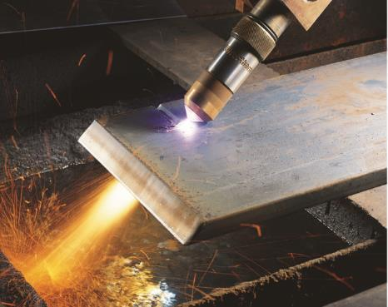
Mynd 1.7
Hægt er að nota plasmaloga til að skera málm. (mynd: „Hypertherm“/Wikimedia Commons)

Slide 19
Massi og þyngd
Massi er mælikvarði á efnismagn í hlut.
Þyngd vísar til þess krafts sem þyngdaraflið verkar með á hlut.
Massi hlutar er sá sami á jörðinni og tunglinu en þyngd hans er mismunandi.

Slide 20
Lögmálið um varðveislu efnis
Lögmálið um varðveislu efnis: Það er engin mælanleg breyting á heildarmagni efnis þegar efni breytist úr einni tegund í aðra.
Þetta á við um bæði efnafræðilegar og eðlisfræðilegar breytingar.

Slide 21
Mynd 1.8
(a) Massi hráefna bjórsins er sá sami og massi framleidda bjórsins: Sykur hefur orðið að alkóhóli og kolsýru. (b) Massi blýs, blýoxíðplatna og brennisteinssýru sem fer í framleiðslu rafmagns er nákvæmlega jafn massa blýsúlfats og vatns sem myndast.

Slide 22
Frumefni
Frumefni er tegund hreins efnis sem ekki er hægt að brjóta niður í einfaldari efni með efnahvörfum.
Þekkt frumefni eru sýnd í lotukerfinu.
  Það eru meira en 100 þekkt frumefni.
  Níutíu þeirra finnast í náttúrunni.
  Um það bil tveir tugir hafa verið búnir til á rannsóknarstofum.

Slide 23
Hrein efni og efnablöndur
Hrein efni hafa fasta efnasamsetningu.
  Frumefni: Hreint efni sem ekki er hægt að brjóta niður í einfaldari efni með efnabreytingum.
    Samanstanda af einni tegund frumefnis
    Dæmi: Gull (Au), Fosfór (P), Súrefni (O)
  Efnasambönd: Hrein efni sem hægt er að brjóta niður í einfaldari efni með efnabreytingum.
    Samanstanda af tveimur eða fleiri tegundum frumefna sem eru efnafræðilega tengd
    Dæmi: H2O, C6H12O6, AgCl
    Eiginleikar efnasambanda eru frábrugðnir eiginleikum óbundnu frumefnanna sem mynda efnasambandið.

Slide 24
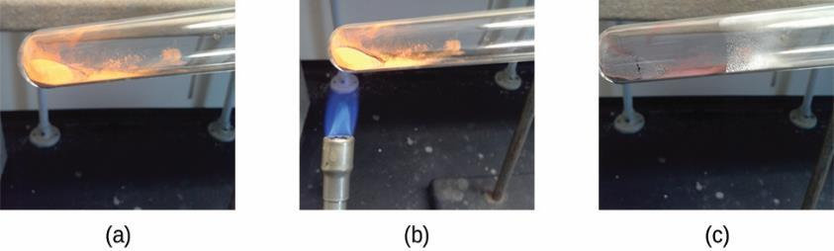
Mynd 1.9
(a) Efnasambandið kvikasilfur(II)oxíð, (b) þegar það er hitað, (c) sundrast í silfraða dropa af fljótandi kvikasilfri og ósýnilegt súrefnisgas. (heimild: breytt verk eftir Paul Flowers)

Slide 25
Hrein efni og efnablöndur
Efnablanda samanstendur af tveimur eða fleiri tegundum efnis sem geta verið til staðar í mismunandi magni og hægt er að aðskilja með eðlisfræðilegum breytingum.
Uppgufun er dæmi um eðlisfræðilega breytingu.
Til eru tvær gerðir efnablandna: einsleitar efnablöndur og misleitar efnablöndur.

Slide 26
Tvær gerðir efnablandna
Einsleit efnablanda hefur samræmda samsetningu og lítur eins út alls staðar.
  Annað heiti yfir einsleita efnablöndu er lausn.
Misleit efnablanda hefur samsetningu sem er breytileg frá einum stað til annars.

Slide 27
Mynd 1.10
(a) Salatsósa úr olíu og ediki er misleit blanda vegna þess að samsetning hennar er ekki einsleit í gegn. (b) Tilbúinn íþróttadrykkur er einsleit blanda vegna þess að samsetning hans er einsleit í gegn. (mynd a „vinstri“: breytt verk eftir John Mayer; mynd a „hægri“: breytt verk eftir Umberto Salvagnin; mynd b „vinstri“: breytt verk eftir Jeff Bedford)

Slide 28
Mynd 1.11
Allt eftir eiginleikum þess er hægt að flokka tiltekið efni sem einsleita blöndu, misleita blöndu, efnasamband eða frumefni.

Slide 29
Frumeindir og sameindir
Frumeind: Minnsta ögn frumefnis sem hefur eiginleika þess frumefnis og getur tekið þátt í efnahvörfum.
  Hugmyndin var fyrst sett fram af grísku heimspekingunum Levkipposi og Demókrítosi á 5. öld f.Kr.
  Á 19. öld studdi Englendingurinn John Dalton þessa tilgátu með megindlegum mælingum.
Sameind: Samanstendur af tveimur eða fleiri frumeindum sem tengjast með sterkum kröftum sem kallast efnatengi.

Slide 30
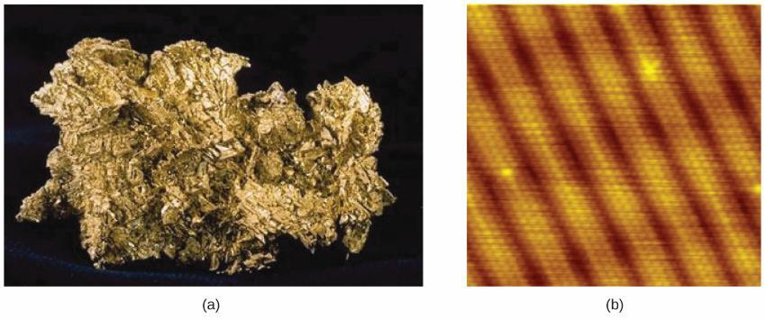
Mynd 1.12
(a) Þessi ljósmynd sýnir gullmola. (b) Skannasmásjá (STM) getur búið til myndir af yfirborði fastra efna, eins og þessi mynd af gullkristalli sýnir. Hver kúla táknar eina gullfrumeind. (mynd a: breytt verk eftir United States Geological Survey; mynd b: breytt verk eftir „Erwinrossen“/Wikimedia Commons)

Slide 31
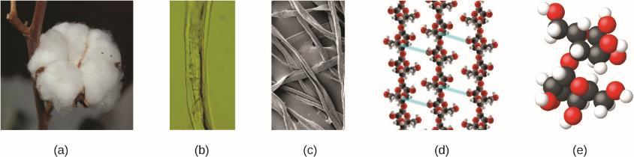
Mynd 1.13
Þessar myndir veita sífellt nánari sýn: (a) bómullarhnappur, (b) stakur bómullarþráður skoðaður í ljóssmásjá (stækkaður 40 sinnum), (c) mynd af bómullarþræði tekin með rafeindasmásjá (mun meiri stækkun en með ljóssmásjá); og (d og e) líkön af þræðinum á frumeindastigi (kúlur í mismunandi litum tákna frumeindir mismunandi frumefna). (inneign c: breyting á verki eftir „Featheredtar“/Wikimedia Commons)

Slide 32
Mynd 1.14
Frumefnin vetni, súrefni, fosfór og brennisteinn mynda sameindir sem samanstanda af tveimur eða fleiri frumeindum sama frumefnis. Efnasamböndin vatn, koldíoxíð og glúkósi samanstanda af samsetningum frumeinda mismunandi frumefna.

Slide 33
Mynd 1.15
Sundrun vatns er sýnd á stórsæju, smásæju og táknrænu stigi. Rafhlaðan gefur rafstraum (smásætt) sem sundrar vatninu. Á stórsæja stiginu aðskilst vökvinn í lofttegundirnar vetni (til vinstri) og súrefni (til hægri). Táknrænt er þessi breyting sýnd með því að sýna hvernig fljótandi H2O aðskilst í H2 og O2 lofttegundir.

Slide 34
Mynd 1.16
Efnarafali framleiðir raforku úr vetni og súrefni með rafefnafræðilegu ferli og myndar aðeins vatn sem úrgangsefni.

Slide 35
Mynd 1.17
Næstum þriðjungur náttúrulegra frumefna er notaður til að búa til farsíma. (framlag: breytt verk eftir John Taylor)

Slide 36
Námsmarkmið
1.3 Eðlis- og efnaeiginleikar
  Greina hvort eiginleikar og breytingar á efni séu eðlis- eða efnafræðilegar
  Greina hvort eiginleikar efnis séu magnbundnir eða ómagnbundnir

Slide 37
Eðlis- og efnafræðilegir eiginleikar
Þau einkenni sem gera okkur kleift að greina eitt efni frá öðru kallast eiginleikar.
Eðlisfræðilegur eiginleiki er einkenni efnis sem tengist ekki breytingu á efnasamsetningu þess.
  Dæmi: eðlismassi, litur, harka, bræðslu- og suðumark, og rafleiðni
Eðlisfræðileg breyting er breyting á ástandi eða eiginleikum efnis án þess að efnasamsetning þess breytist.

Slide 38
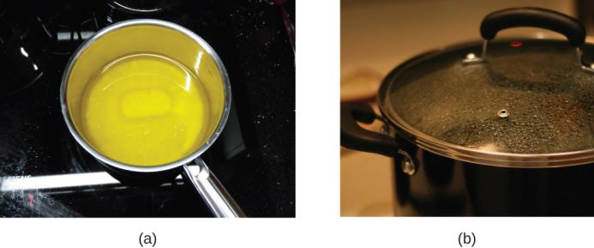
Mynd 1.18
(a) Smjör gengur í gegnum eðlisfræðilega breytingu þegar fast smjör er hitað og myndar fljótandi bráðið smjör. (b) Gufa sem þéttist inni í potti er eðlisfræðileg breyting, þar sem vatnsgufa breytist í fljótandi vatn. (mynd a: breytt verk eftir „95jb14“/Wikimedia Commons; mynd b: breytt verk eftir „mjneuby“/Flickr)

Slide 39
Eðlis- og efnaeiginleikar
Breyting einnar tegundar efnis í aðra (eða vanhæfni til að breytast) er efnaeiginleiki.
Dæmi: eldfimi, eiturleiki, sýrustig, hvarfgirni og brunavarmi.

Slide 40
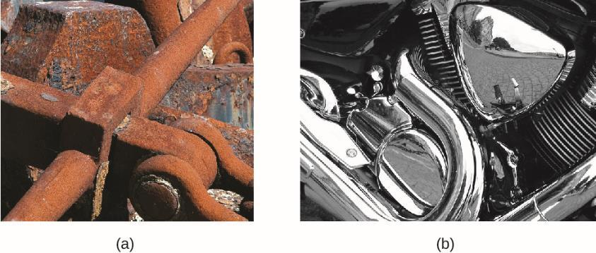
Mynd 1.19
(a) Einn af efnafræðilegum eiginleikum járns er að það ryðgar; (b) einn af efnafræðilegum eiginleikum króms er að það gerir það ekki. (mynd a: breytt verk eftir Tony Hisgett; mynd b: breytt verk eftir „Atoma“/Wikimedia Commons)

Slide 41
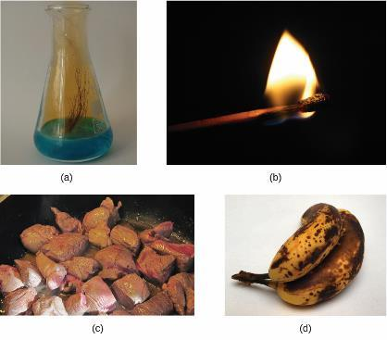
Mynd 1.20
Kopar og saltpéturssýra gangast undir efnabreytingu og mynda koparnítrat og brúnt, loftkennt niturdíoxíð.
Við bruna eldspýtu gangast beðmi í eldspýtunni og súrefni úr loftinu undir efnabreytingu og mynda koldíoxíð og vatnsgufu.
Eldun á rauðu kjöti veldur fjölda efnabreytinga, þar á meðal oxun járns í mýóglóbíni sem leiðir til hinnar kunnuglegu litabreytingar úr rauðu í brúnt.
Banani sem verður brúnn er efnabreyting þar sem ný, dekkri (og minna bragðgóð) efni myndast. (inneign b: breyting á verki eftir Jeff Turner; inneign c: breyting á verki eftir Gloria Cabada-Leman; inneign d: breyting á verki eftir Roberto Verzo)

Slide 42
Mynd 1.21
Hættutígull National Fire Protection Agency (NFPA) tekur saman helstu hættur efnafræðilegs efnis.

Slide 43
Umfangsháðir eiginleikar og umfangsóháðir eiginleikar
Umfangsháður eiginleiki
Er háður því magni efnis sem er til staðar.
Dæmi: massi, rúmmál, varmi
Umfangsóháður eiginleiki
Er ekki háður því magni efnis sem er til staðar.
Dæmi: eðlismassi, hitastig

Slide 44
Mynd 1.22
Lotukerfið sýnir hvernig frumefnum má flokka saman eftir ákveðnum svipuðum eiginleikum. Athugið að bakgrunnsliturinn gefur til kynna hvort frumefni er málmur, hálfmálmur eða málmleysingi, en litur frumefnatáknsins sýnir hvort það er fast efni, vökvi eða gas.

Slide 45
Námsmarkmið
1.4 Mælingar
  Útskýra mælingarferlið
  Bera kennsl á þrjá grunnhluta stærðar
  Lýsa eiginleikum og mælieiningum lengdar, massa, rúmmáls, eðlismassa, hitastigs og tíma
  Framkvæma einfalda útreikninga og umbreytingar á mælieiningum í metrakerfinu og öðrum einingakerfum

Slide 46
Mælingar
Mælingar veita þær upplýsingar sem eru grundvöllur flestra tilgáta, kenninga og lögmála í efnafræði.
Sérhver mæling veitir þrenns konar upplýsingar:
  Stærð eða umfang mælingarinnar: tala
  Samanburðarstaðall fyrir mælinguna: mælieining
  Vísbending um óvissu mælingarinnar.

Slide 47
Mælieiningar
Án mælieininga getur tala verið merkingarlaus eða ruglingsleg!
Í efnafræði notum við uppfærða útgáfu af metrakerfinu sem kallast Alþjóðlega einingakerfið, eða SI-einingar.
  Notað síðan 1964

Slide 48
Tafla 1.2 Grunneiningar SI-kerfisins
Eiginleiki | Heiti einingar | Tákn einingar
lengd | metri | m
massi | kílógramm | kg
tími | sekúnda | s
hitastig | kelvin | K
rafstraumur | amper | A
efnismagn | mól | mól
ljósstyrkur | kandela | cd

Slide 49
Tafla 1.3 Algeng forskeyti eininga
Brot eða margfeldi SI-eininga eru nefnd með því að nota forskeyti og nafn grunneiningarinnar.
Forskeyti | Tákn | Stuðull
femtó | f | 10^{–15}
píkó | p | 10^{–12}
nanó | n | 10^{–9}
míkró | m | 10^{–6}
millí | m | 10^{–3}
sentí | c | 10^{–2}
desí | d | 10^{–1}

Slide 50
Tafla 1.3: Algeng forskeyti eininga
Forskeyti | Tákn | Margfeldi
kíló | k | 10³
mega | M | 10⁶
gíga | G | 10⁹
tera | T | 10¹²

Slide 51
Algengar SI-grunneiningar: Lengd
SI-eining lengdar er metri (m).
Upphaflega átti metrinn að vera 1/10,000,000 af fjarlægðinni frá norðurpólnum að miðbaug.
Metri er nú skilgreindur sem sú vegalengd sem ljós ferðast í lofttæmi á 1/299,792,458 úr 1 sekúndu.
Metri er um það bil 3 tommum lengri en 1 jardi.

Slide 52
Mynd 1.23
Hlutfallslegar lengdir 1 m, 1 yd, 1 cm og 1 in. eru sýndar (ekki í raunstærð), auk samanburðar á 2.54 cm og 1 in., og á 1 m og 1.094 yd.

Slide 53
Algengar SI-grunneiningar: Massi
SI-eining massa er kílógramm (kg).
Kílógramm var upphaflega skilgreint sem massi eins lítra af vatni.
Það er nú skilgreint út frá ákveðnum sívalningi úr platínu-iridín málmblöndu, sem er geymdur í Frakklandi.
1 kílógramm er um það bil 2.2 pund.

Slide 54
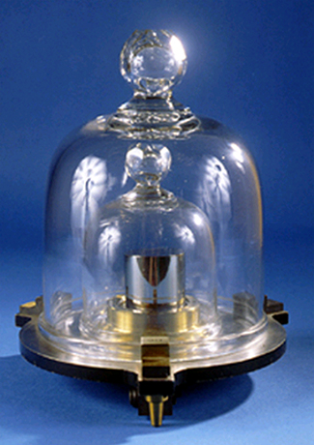
Mynd 1.24
Þessi eftirlíking af frumkílógramminu er varðveitt hjá National Institute of Standards and Technology (NIST) í Maryland. (mynd: National Institutes of Standards and Technology)

Slide 55
Algengar SI-grunneiningar: Hitastig
SI-eining hitastigs er kelvin (K).
Hvorki orðið gráða né táknið (°) er notað með kelvin.
Gráður á Celsius (°C) eru einnig leyfðar í SI-kerfinu.
Celsius-gráður eru af sömu stærðargráðu og kelvin, en kvarðarnir tveir staðsetja núllpunkt sinn á mismunandi stöðum.
Vatn frýs við 273.15 K (0 °C) og sýður við 373.15 K (100 °C).

Slide 56
Algengar SI grunneiningar: Tími
SI eining tímans er sekúnda (s).
Minni og stærri tímabil má tjá með viðeigandi forskeytum.
Að öðrum kosti má nota klukkustundir, daga og ár.

Slide 57
Afleiddar SI-einingar: Rúmmál og eðlismassi
Við getum leitt margar einingar út frá sjö grunneiningum SI-kerfisins.
Rúmmál: Mælikvarði á það rými sem hlutur tekur.
Stöðluð SI-eining fyrir rúmmál er rúmmetri (m3), sem er afleidd af SI-grunneiningu fyrir lengd.
Aðrar einingar fyrir rúmmál eru lítri (L) og millilítri (mL).
  1 dm³ = 1 L
  1 cm3 = 1 mL

Slide 58
Mynd 1.25
(a) Sýnd eru hlutfallsleg rúmmál fyrir teninga sem eru 1 m3, 1 dm3 (1 L) og 1 cm3 (1 mL) (ekki í réttum hlutföllum). (b) Þvermál tíkalls er borið saman við brúnarlengd 1-cm3 (1-mL) tenings.

Slide 59
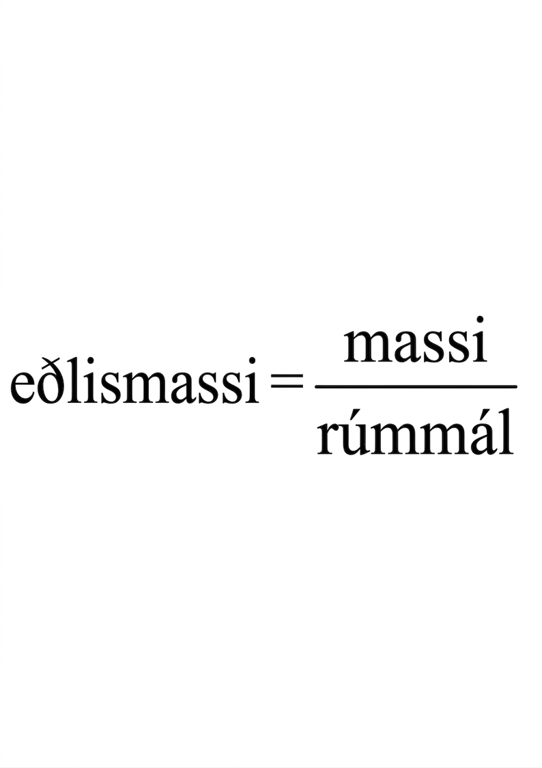
Eðlismassi
Eðlismassi efnis er hlutfallið milli massa sýnis af efninu og rúmmáls þess.
Staðlaða SI-mælieiningin fyrir eðlismassa er kílógramm á rúmmetra (kg/m3).
Algengar mælieiningar eðlismassa eftir ham efnis:
    g/cm3 (föst efni, vökvar)
    g/L (lofttegundir)

Slide 60
Námsefnismarkmið
1.5 Óvissa í mælingum, nákvæmni og áreiðanleiki
  Skilgreina nákvæmni og áreiðanleika
  Gera greinarmun á nákvæmum og ónákvæmum tölum
  Sýna óvissu í stærðum á réttan hátt með því að nota marktæka tölustafi
  Beita réttum námundunarreglum á útreiknaðar stærðir

Slide 61
Óvissa, nákvæmni og samkvæmni mælinga
Talning er eina tegund mælinga sem er laus við óvissu.
Niðurstaða talningar er dæmi um nákvæma tölu.
Tölur fyrir skilgreindar stærðir eru einnig nákvæmar.
  1 ft. er nákvæmlega 12 in.
  1 in. er nákvæmlega 2.54 cm
  1 g er nákvæmlega 0.001 kg

Slide 62
1.5 Óvissa, nákvæmni og áreiðanleiki mælinga
Stærðir sem fengnar eru með öðrum mælingum en talningu eru óvissar að mismiklu leyti.
Þessar tölur eru ekki nákvæmar.
Það eru alltaf hagnýtar takmarkanir á því mæliferli sem notað er.
Gefa verður upp mælda tölu á þann hátt að óvissa hennar komi fram.
Almennt er leyfilegt að áætla einn óvissan tölustaf þegar mæling er skráð.

Slide 63
Mynd 1.26
Til að mæla rúmmál vökva í þessu mæliglasi þarftu í huganum að skipta bilinu á milli 21 og 22 mL markanna í tíundu hluta úr millilítra og lesa síðan af (áætla) við botn vökvabogans.

Slide 64
Marktækir tölustafir
Á fyrri glæru, ef rúmmálið í mæliglasinu var skráð sem 21.6 mL:
  2 og 1 eru öruggir tölustafir.
  6 er áætlun.
  Einhver annar gæti metið rúmmálið sem 21.5 mL eða 21.7mL.
Allir tölustafir í mælingu, þar með talinn óvissi síðasti tölustafurinn, kallast marktækir tölustafir.
Oft þurfum við að vita fjölda marktækra tölustafa í mælingu sem einhver annar gefur upp.

Slide 65
Marktækir tölustafir
Þessar tölur eru alltaf marktækar.
Tölustafir aðrir en núll
Núll á milli tölustafa
Aftanstæð núll
  Þegar þau eru hægra megin við kommu
  Þegar þau eru í staðalformi
Þessar tölur eru aldrei marktækar.
Framanástæð núll
Aftanstæð núll
  Þegar þau eru vinstra megin við kommu

Slide 66
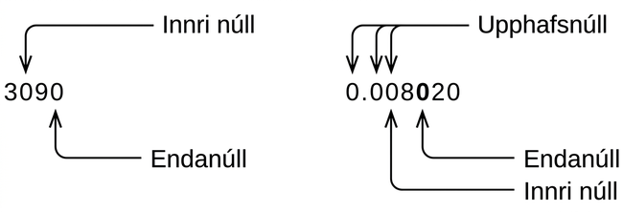
Markverðir tölustafir

Slide 67
Marktækir tölustafir í útreikningum
Niðurstöður sem reiknaðar eru út frá mældum tölum eru að minnsta kosti jafn óvissar og mælingin sjálf.
Þegar við leggjum saman eða drögum frá tölur ættum við að námunda niðurstöðuna að sama fjölda aukastafa og talan með fæsta aukastafi (ónákvæmasta gildið hvað varðar samlagningu og frádrátt).
Þegar við margföldum eða deilum tölum ættum við að námunda niðurstöðuna að sama fjölda tölustafa og talan með fæsta marktæka tölustafi (ónákvæmasta gildið hvað varðar margföldun og deilingu).
Ef tölustafurinn sem á að fella niður (sá sem er strax hægra megin við tölustafinn sem á að halda) er minni en 5, „námundum við niður“ og látum tölustafinn sem haldið er óbreyttan; ef hann er stærri en 5, „námundum við upp“ og hækkum tölustafinn sem haldið er um 1; ef tölustafurinn sem felldur er niður er 5, námundum við upp eða niður, hvort sem gefur slétt gildi fyrir tölustafinn sem haldið er.

Slide 68
Marktækir tölustafir í útreikningum
Eftirfarandi dæmi sýna hvernig þessari reglu er beitt við að námunda nokkrar mismunandi tölur að þremur marktækum tölustöfum:
0.028675 námundast „upp“ í 0.0287 (tölustafurinn sem fellur niður, 7, er stærri en 5)
18.3384 námundast „niður“ í 18.3 (tölustafurinn sem fellur niður, 3, er minni en 5)
6.8752 námundast „upp“ í 6.88 (tölustafurinn sem fellur niður er 5 og tölustafurinn sem haldið er eftir er slétt tala)
92.85 námundast „niður“ í 92.8 (tölustafurinn sem fellur niður er 5 og tölustafurinn sem haldið er eftir er slétt tala)

Slide 69
Dæmi 1.7

Slide 70
Dæmi 1.7

Slide 71
Nákvæmni og áreiðanleiki
Mæling er sögð áreiðanleg ef hún gefur mjög svipaðar niðurstöður þegar hún er endurtekin á sama hátt.
Mæling er talin nákvæm ef hún gefur niðurstöðu sem er mjög nálægt sanna eða samþykkta gildinu.

Slide 72
Mynd 1.27
(a) Þessar örvar eru nálægt bæði miðju marksins og hver annarri, því eru þær bæði réttar og nákvæmar. (b) Þessar örvar eru nálægt hver annarri en ekki í markinu, því eru þær nákvæmar en ekki réttar. (c) Þessar örvar eru hvorki í markinu né nálægt hver annarri, því eru þær hvorki réttar né nákvæmar.

Slide 73
Tafla 1.5 Rúmmál (ML) af hóstasaft sem skammtað er úr 10-oz (296 ML) skömmturum
Skammtari #1 er nákvæmur, en ekki réttur.
Skammtari #2 er réttari, en minna nákvæmur.
Skammtari #3 er bæði réttur og nákvæmur.
Skammtari #1 | Skammtari # 2 | Skammtari # 3
283.3 | 298.3 | 296.1
284.1 | 294.2 | 295.9
283.9 | 296.0 | 296.1
284.0 | 297.8 | 296.0
284.1 | 293.9 | 296.1

Slide 74
Hæfniviðmið
1.6 Stærðfræðileg meðhöndlun mæliniðurstaðna
  Útskýra víddagreiningu (einingagreiningu) við stærðfræðilega útreikninga sem fela í sér stærðir
  Nota víddagreiningu til að framkvæma einingabreytingar fyrir tiltekinn eiginleika og útreikninga sem fela í sér tvo eða fleiri eiginleika

Slide 75
Stærðfræðileg meðferð mæliniðurstaðna
Stærð sem áhugi er á gæti ekki verið auðvelt (eða jafnvel mögulegt) að mæla beint, heldur verður að reikna hana út frá öðrum beint mældum eiginleikum og viðeigandi stærðfræðilegum venslum.
Stærðfræðilega nálgunin sem við munum nota er þekkt sem víddargreining.
Víddargreining byggir á þeirri forsendu að einingar stærða verði að gangast undir sömu stærðfræðilegu aðgerðir og tölurnar sem þeim fylgja.

Slide 77

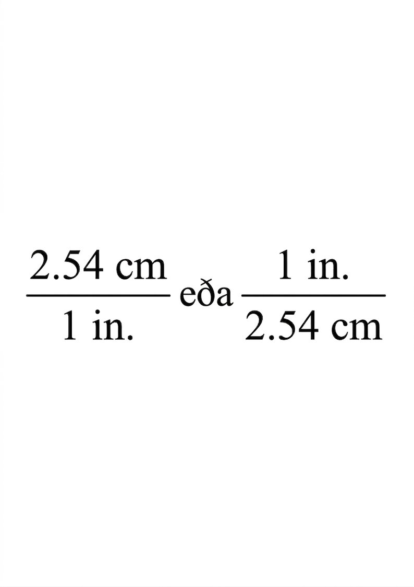
Umreiknistuðlar og víddagreining
Umreiknistuðull eða einingaumreiknistuðull er hlutfall tveggja jafngildra stærða sem eru settar fram með mismunandi mælieiningum.
Dæmi: Lengdirnar 2.54 sentímetrar og 1 tomma eru jafngildar.

Slide 78
Tafla 1.6 Algengir umreikningsstuðlar
Lengd | Rúmmál | Massi
1 m = 1.0936 yd. | 1 L = 1.0567 qt. | 1 kg = 2.2046 lb
1 in. = 2.54 cm (nákvæmt) | 1 qt. = 0.94635 L | 1 lb = 453.59 g
1 km = 0.62137 mi | 1 ft³ = 28.317 L | 1 (avoirdupois) oz = 28.349 g
1 mi = 1609.3 m | 1 tbsp = 14.1787 mL | 1 (troy) oz = 31.103 g

Slide 79
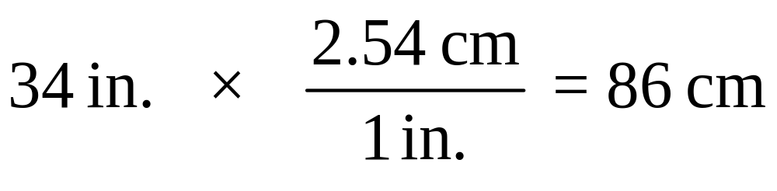
Umreiknistuðlar og víddagreining
Við verðum að nota það form umreiknistuðla sem leiðir til þess að upprunalega einingin styttist út og skilur aðeins eftir þá einingu sem leitað er að.
Dæmi: Breytið 34 tommum í sentimetra.

Slide 80
Umbreyting hitastigseininga
Hitastig vísar til þess hversu heitt eða kalt efni er.
Selsíuskvarði
  Vatn frýs við 0 °C.
  Vatn sýður við 100 °C.
Fahrenheitkvarði
  Vatn frýs við 32 °F.
  Vatn sýður við 212 °F.
100 °C spannar sama hitastigsbil og 180 °F.

Slide 81
Umbreyting hitastigseininga
SI-eining hitastigs er kelvin (K).
Ólíkt Celsius- og Fahrenheit-kvörðunum er kelvin-kvarðinn algildur hitakvarði.
Núll kelvin samsvarar lægsta hitastigi sem fræðilega er hægt að ná.
Kelvin-kvarði
  Vatn frýs við 273.15 K.
  Vatn sýður við 373.15 K.
100 °C spannar sama hitabil og 100 K.

Slide 82
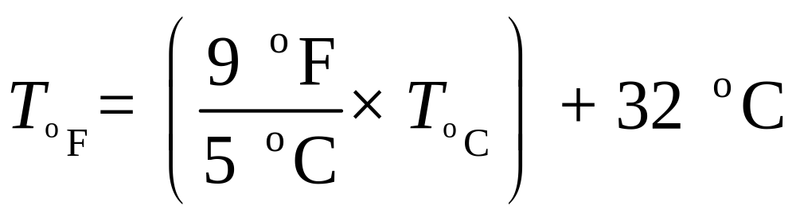
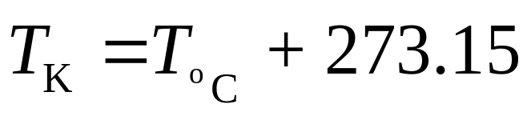
Stærðfræðileg tengsl milli hitakvarða
Fahrenheit og Celsíus
Kelvin og Celsíus

Slide 83
Mynd 1.28
Hitakvarðarnir Fahrenheit, Celsíus og kelvin eru bornir saman.

Slide 84
Dæmi 55

Slide 85
AUÐ SÍÐA
Þetta viðbótarefni frá OpenStax er © Rice University samkvæmt CC-BY 4.0 alþjóðlegu leyfi; það má afrita eða breyta því en geta verður uppruna frá OpenStax, Rice University og taka verður fram allar breytingar.

